Slide 1
Temps d’intériorité
Prenons conscience que des hommes et des femmes ont faim de dignité et de droits.

Slide 2
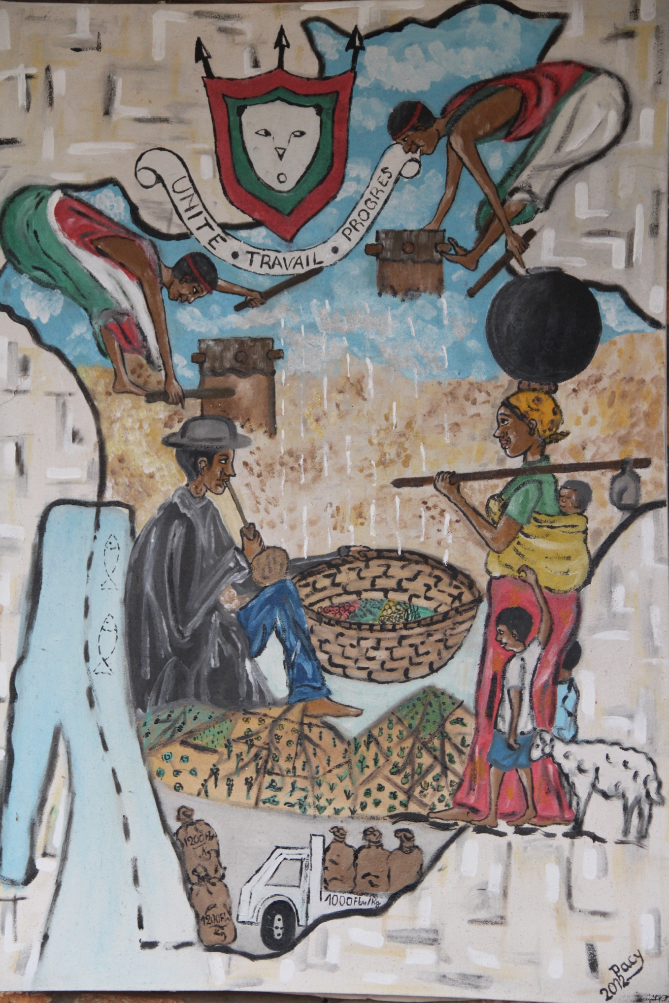

Slide 3
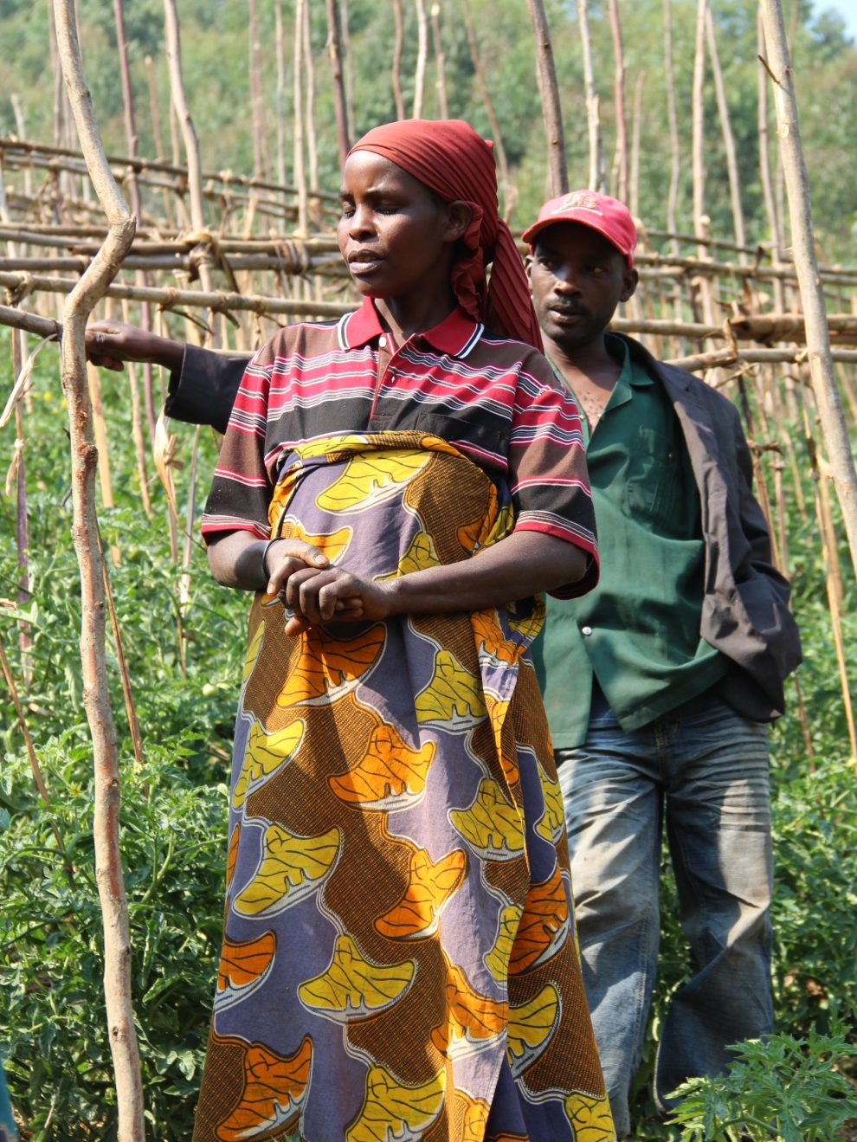

Slide 4
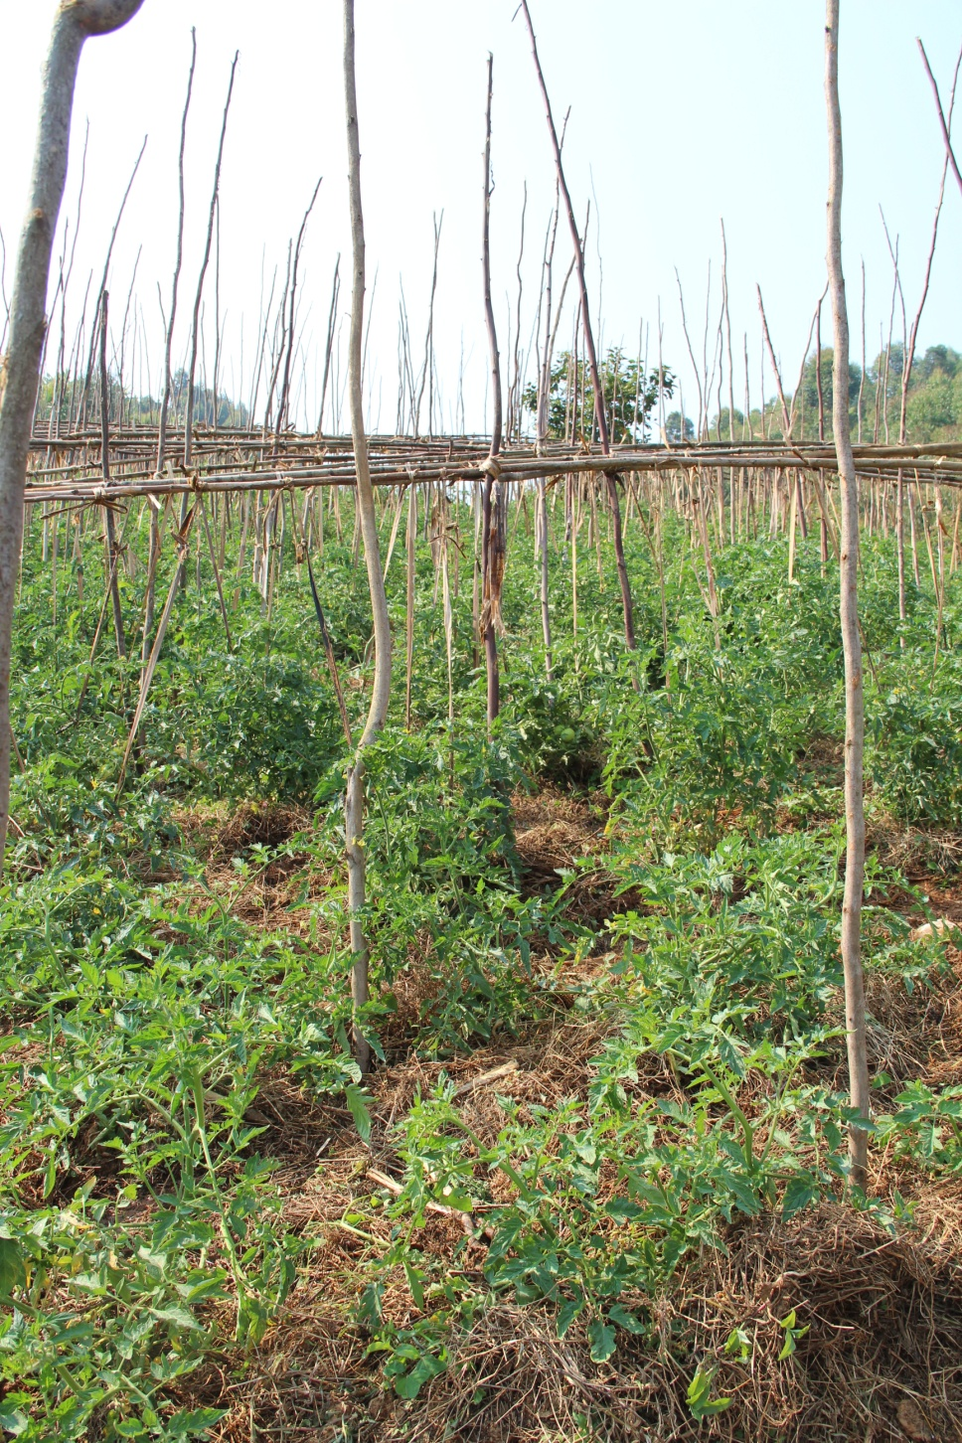

Slide 5
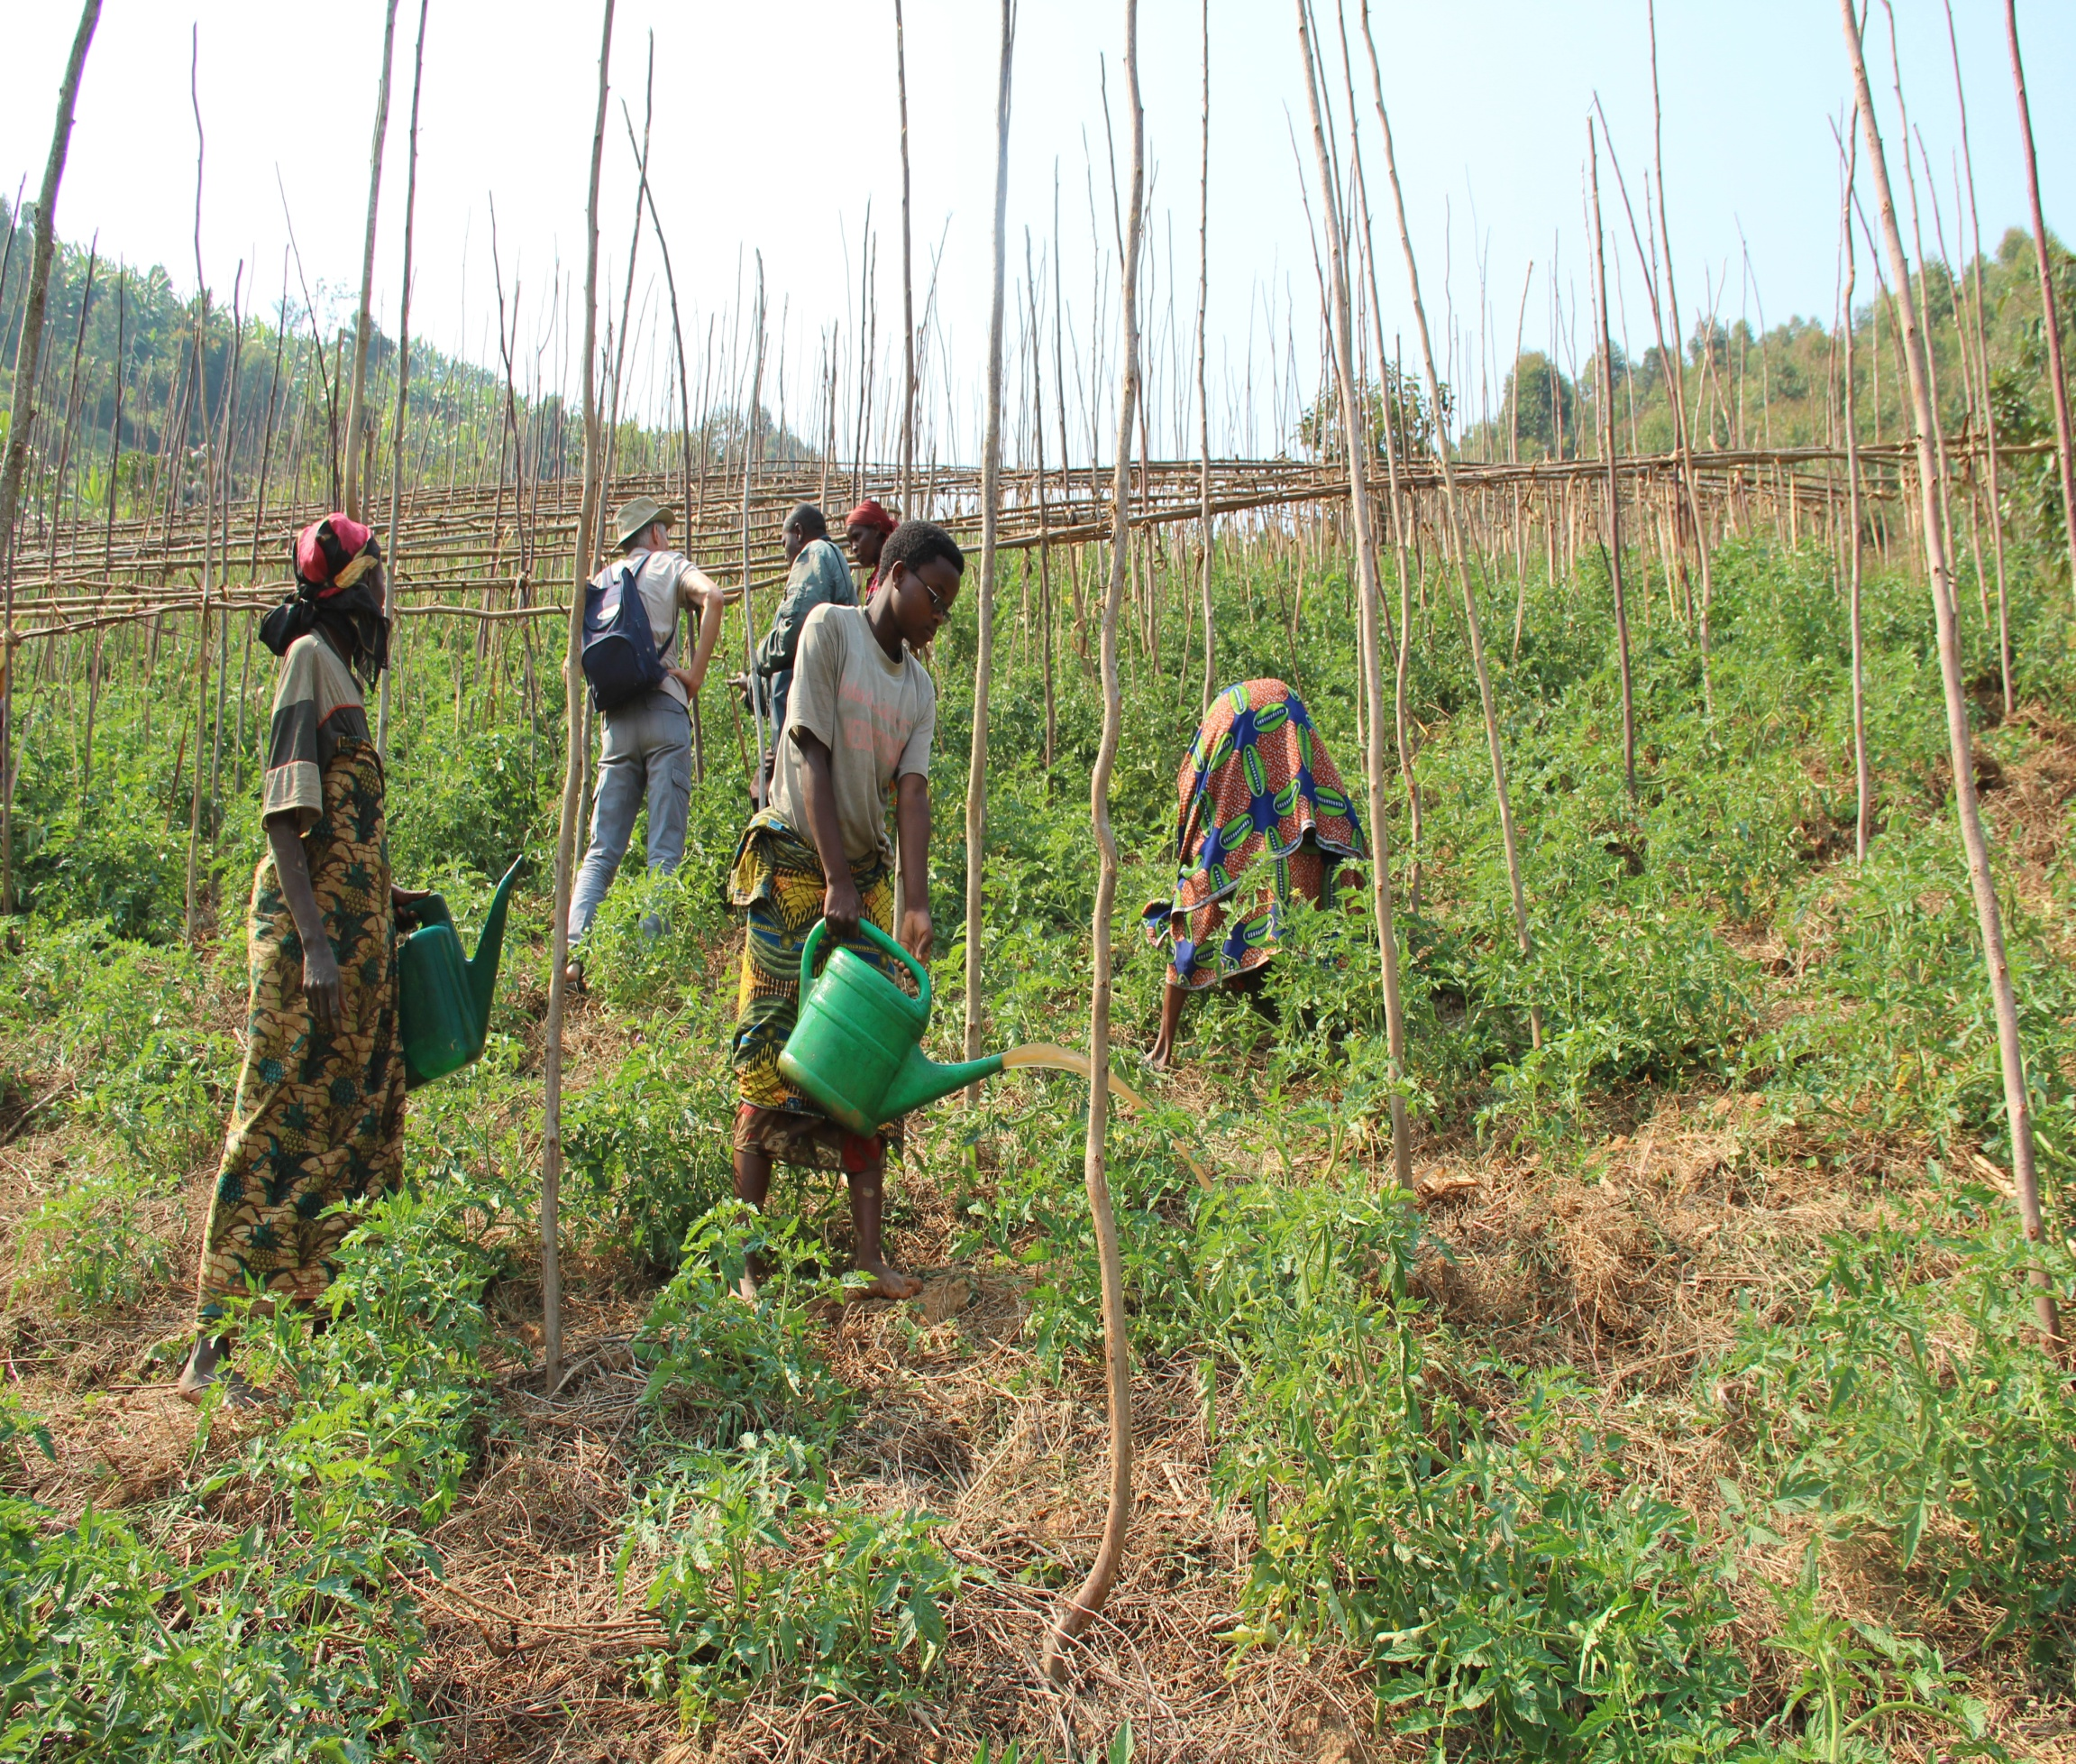

Slide 6
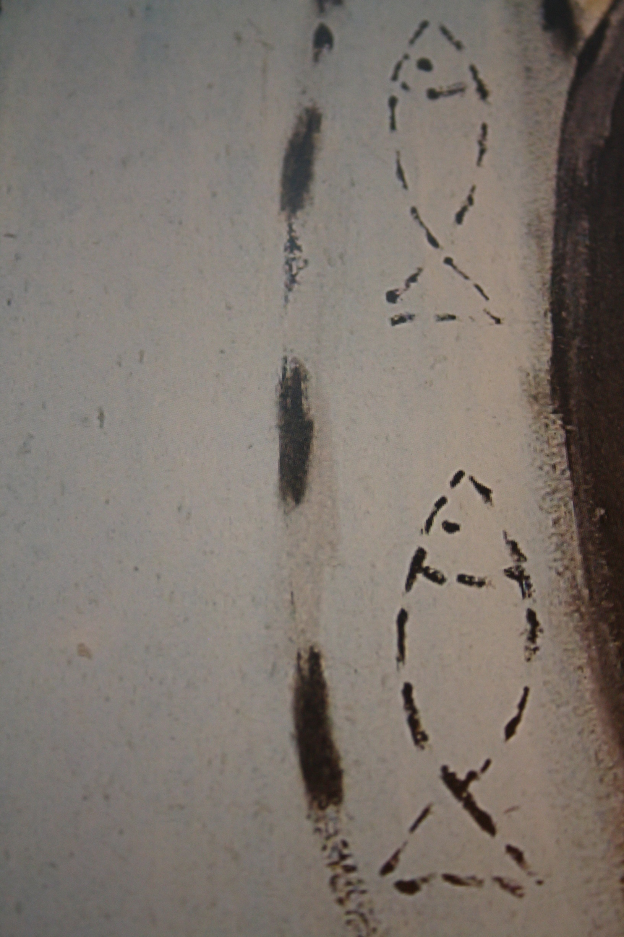
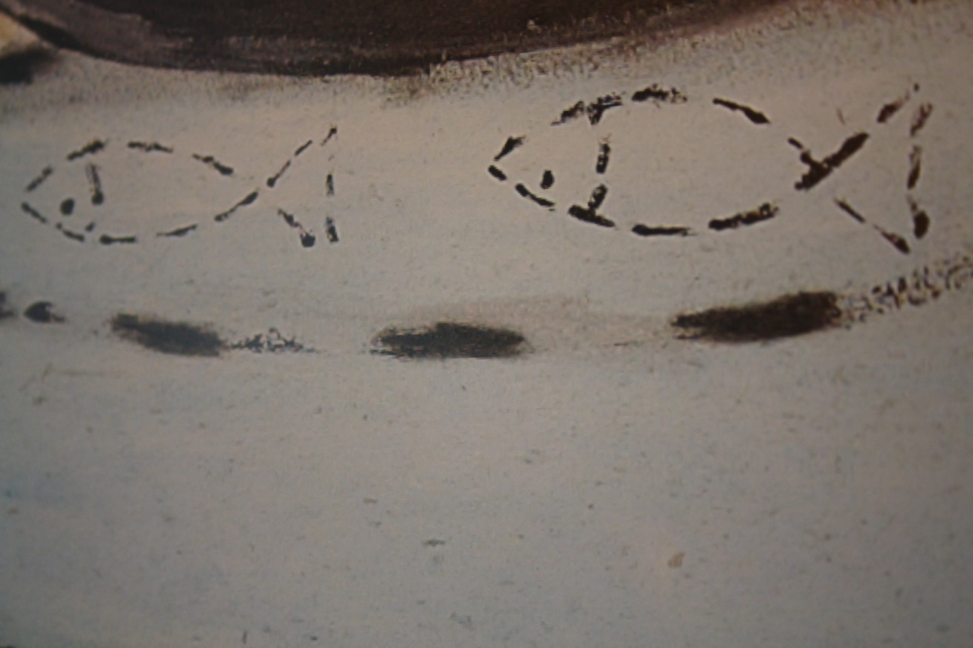
poisson

Slide 7
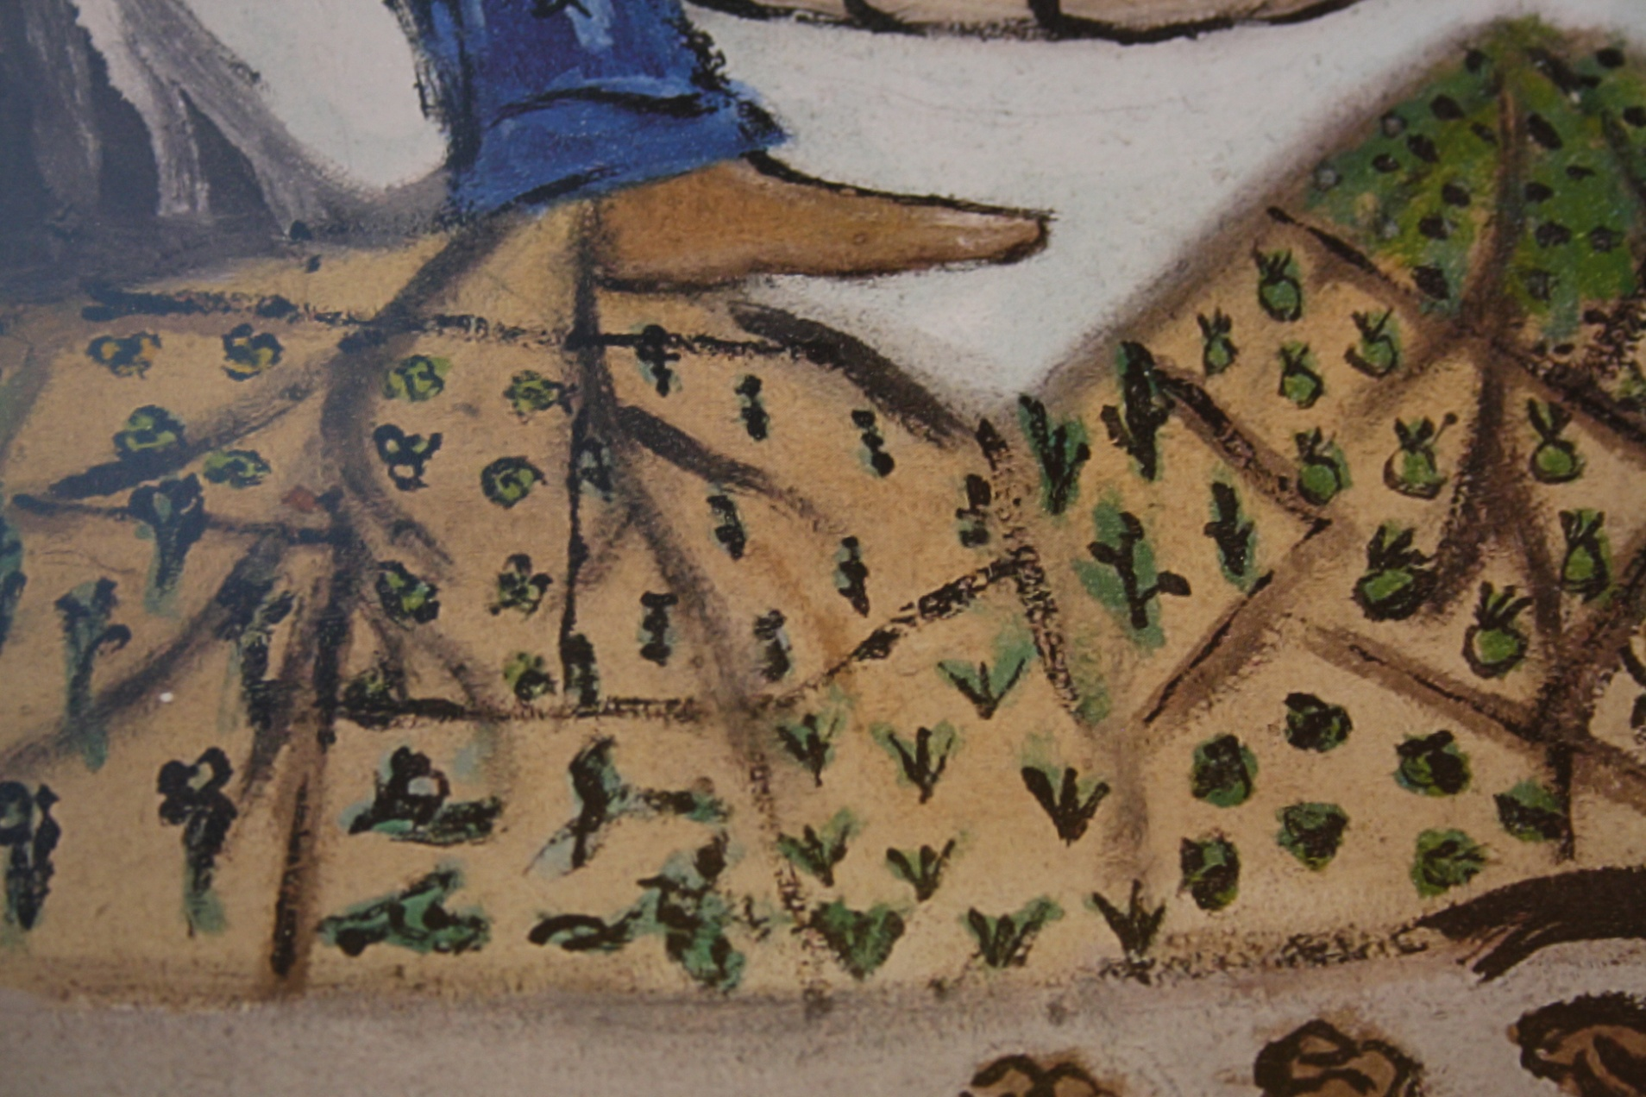

Slide 8
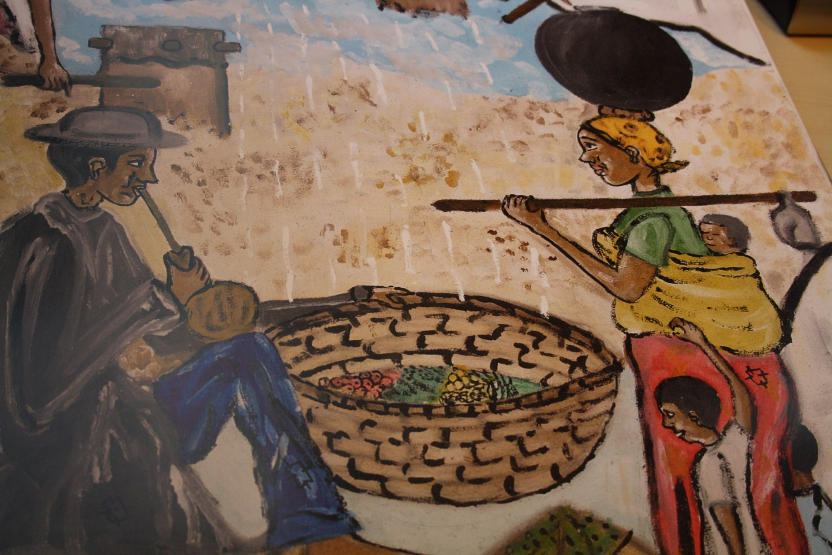

Slide 9
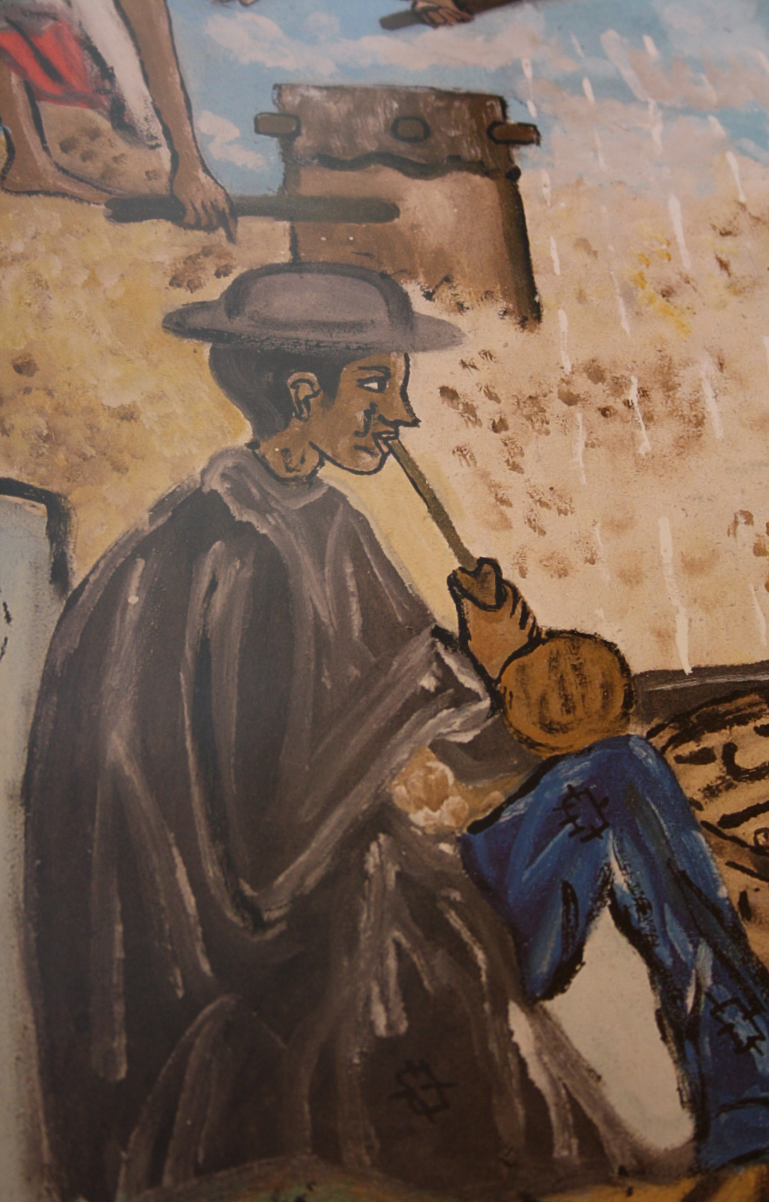
Homme bière

Slide 10


Slide 11
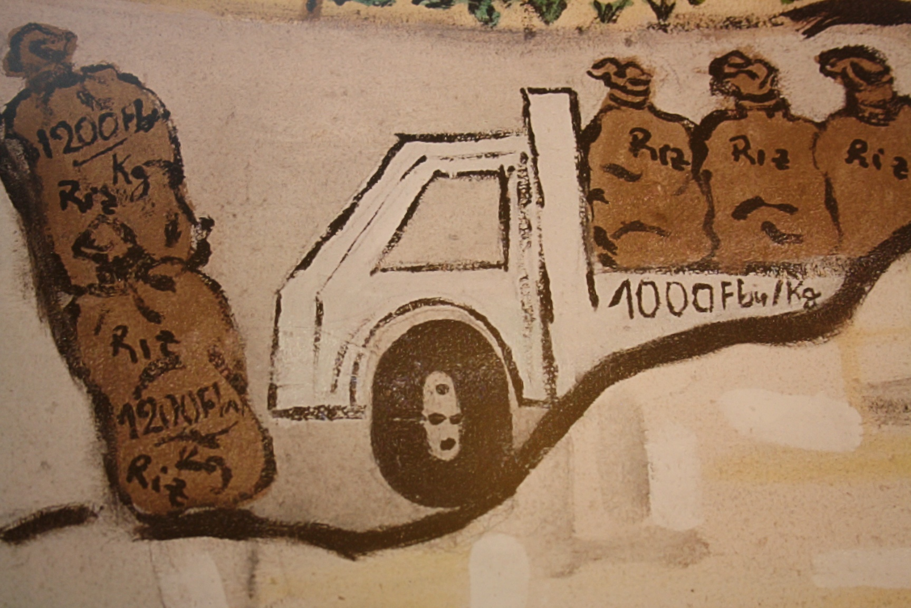
on

Slide 12
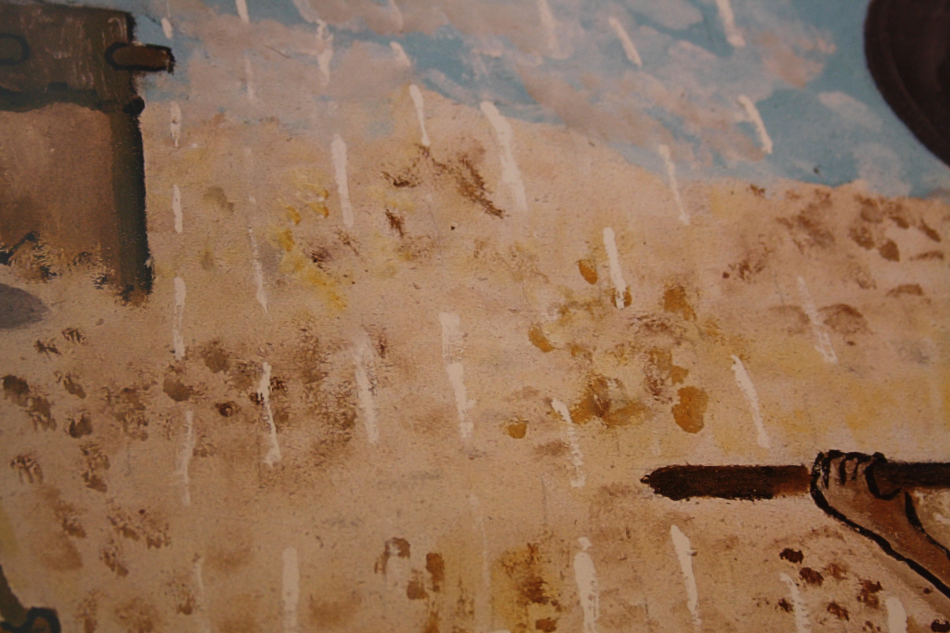
pluie

Slide 13
SHILO
Shilo, inscris Ton Nom dans mon esprit
Sinon, je ne saurais pas vivre en moi ta vie
Shilo, Ta Gloire, oh ! Éclaire tout mon être
Au nom de Ton Amour, je vis

Slide 14
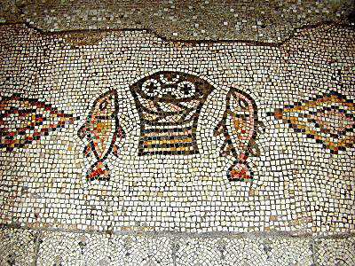
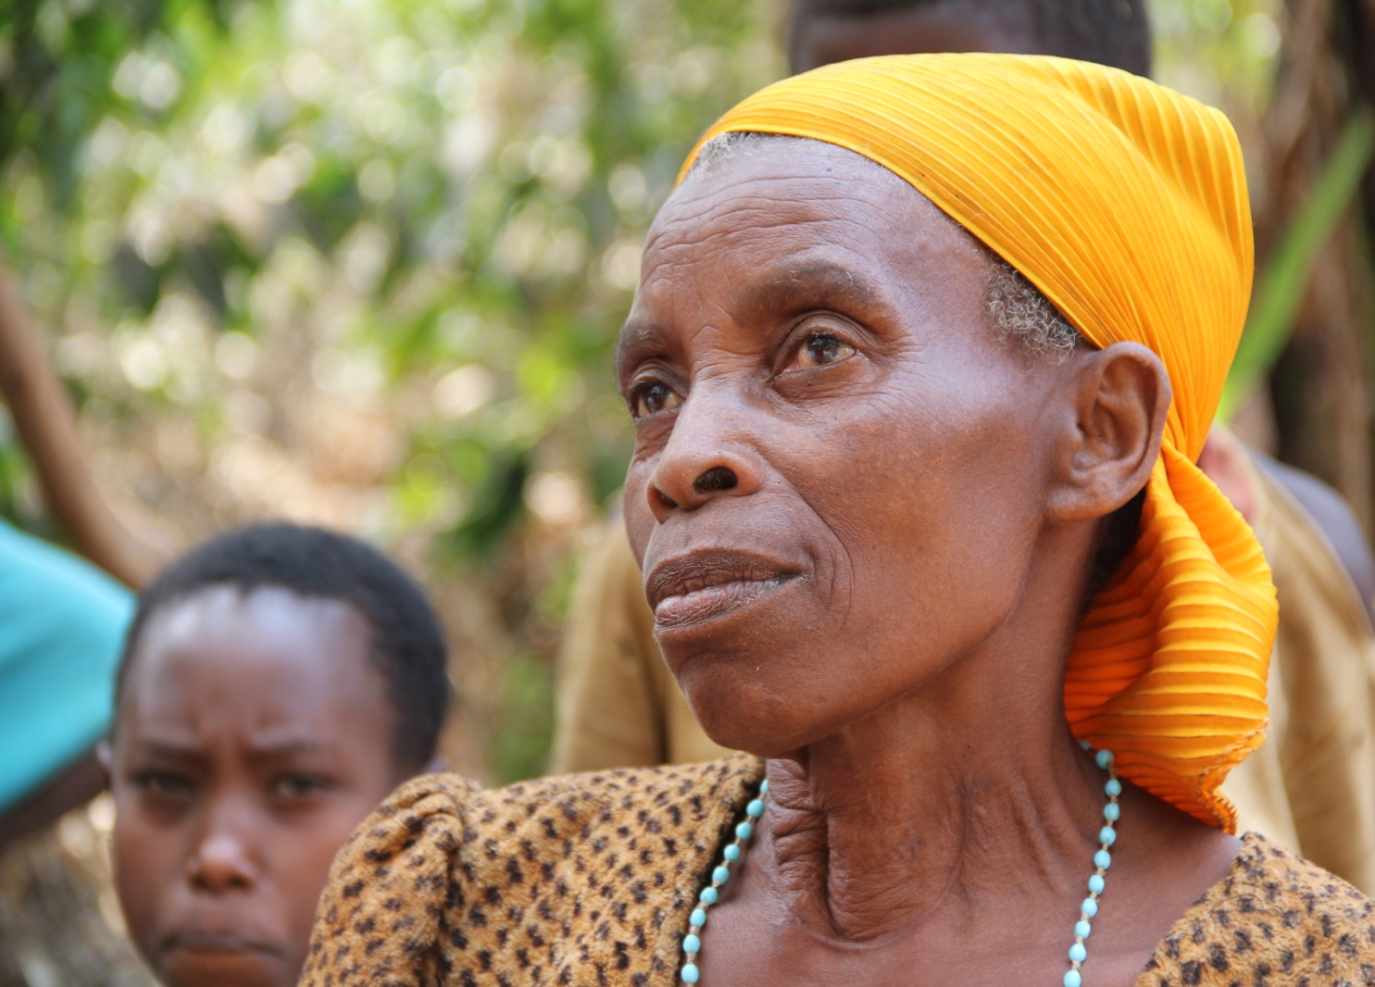

Slide 16

          ?

Slide 17


Slide 18
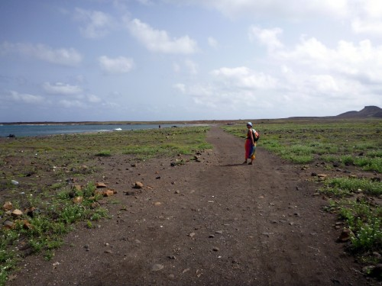

Slide 19
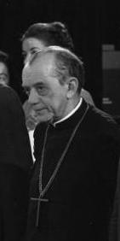
Don Elder Camara

